Slide 1

Trilha Design de Código
Transformando código legado em código sustentável
Gabriel Schmitt Kohlrausch
Notes:
- Abertura
- Contextualizar legado de tecnologia mais novas mas escrito de forma que prejudica a manutenção

Slide 2

Notes:
- Nosso legado em VFP9 e o tempo de vida do nosso codigo

Slide 3
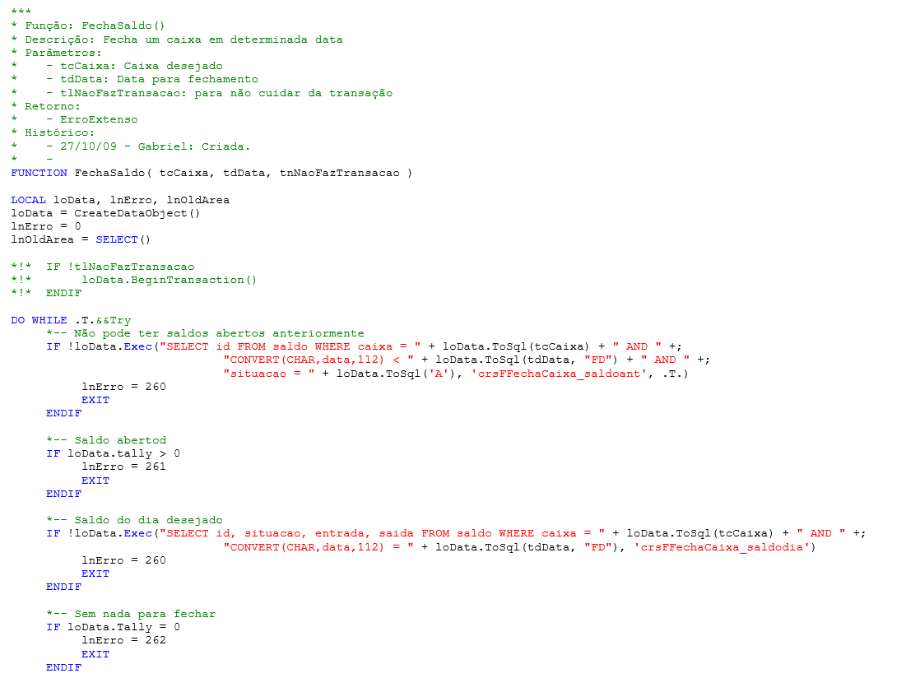
Notes:
- Exemplo de um código legado: apontar para SQL, DO WHILE, FUNCTION

Slide 4
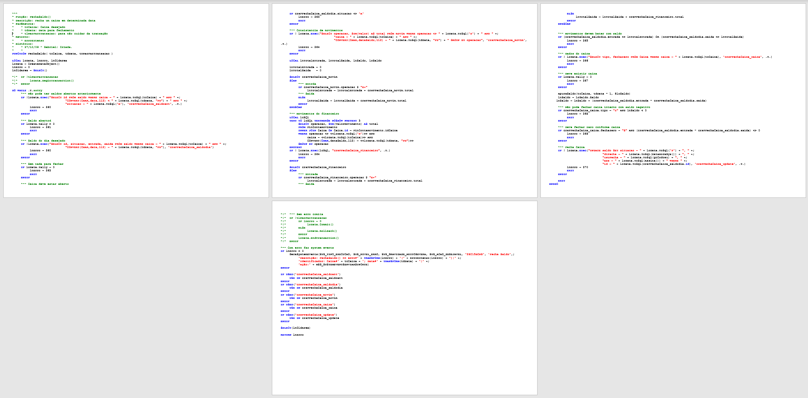
Notes:
Por mais estável que o produto esteja é um risco realizar manutenção nessa função.
Testes como?

Slide 5
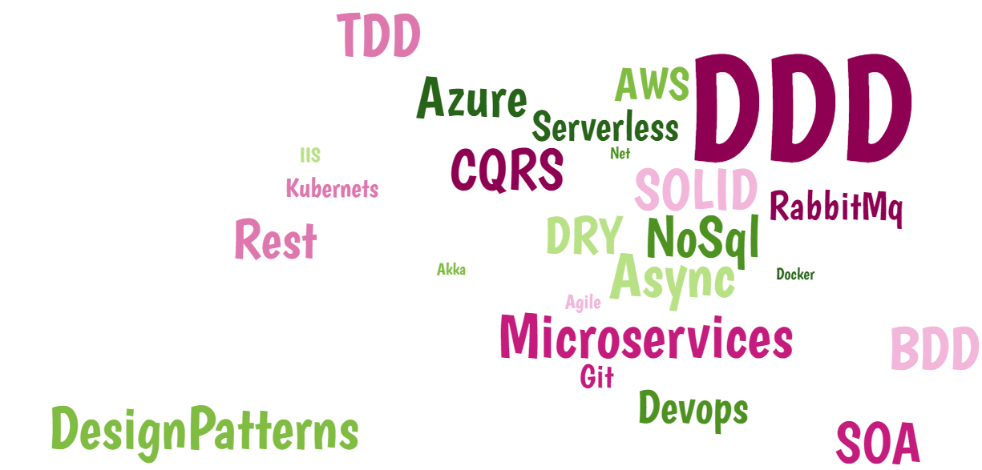
Notes:
Não tínhamos como fazer um produto novo
Participação em eventos
Chuva de conceitos, tecnologias, padrões, arquiteturas e afins

Slide 6
Notes:
- Decidimos iniciar por DDD pois acretitavamos que o nosso domínio (negócio) precisava de uma atenção no código

Slide 7
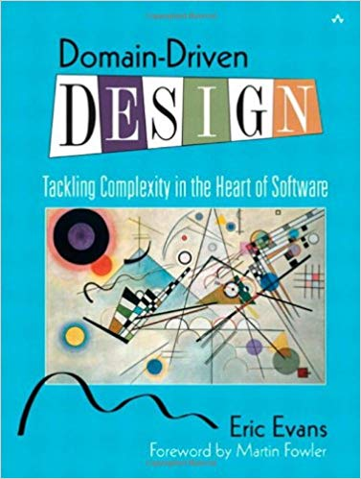
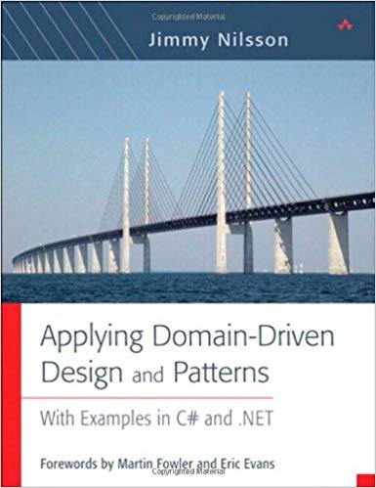
Notes:
- Estudamos dois livros e iniciamos o desenvolvimento de um módulo novo do sistema com base em DDD

Slide 8

Acesso a dados
User interface
Regras de negócio
Bibliotecas
Biblioteca do cliente
Notes:
- A arquitetura da aplicação não foi levada em conta

Slide 9

Front-end
User interface
Back-end
WebService SOAP (Serviços Externos)
Bibliotecas
Acesso a dados
Regras de negócio
Notes:
- Como a regra de negocio estava em fox nosso projeto apenas consumia um web service SOAP escrito em fox

Slide 10
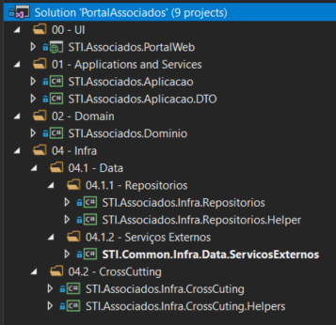
Notes:
Resultando em uma implementação de DDD by the book

Slide 11
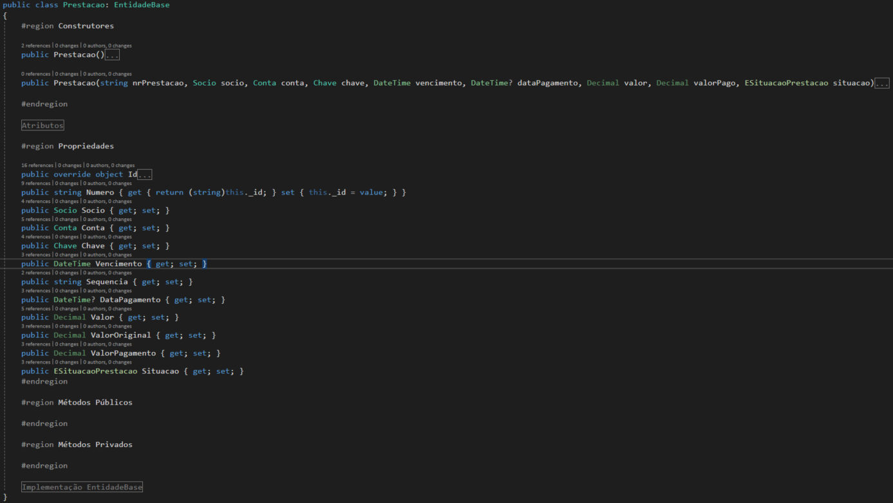
Notes:
- Modelo anemico

Slide 12
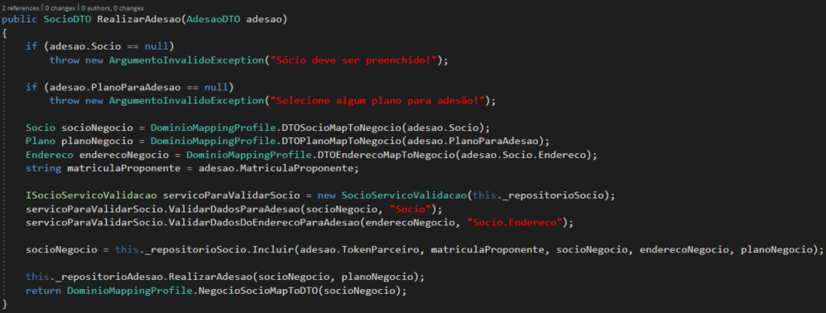
Notes:
Mapping na aplicação
Sem logica em classes de negocio tudo em serviços
Repositório na verdade fazia função de data access object

Slide 13
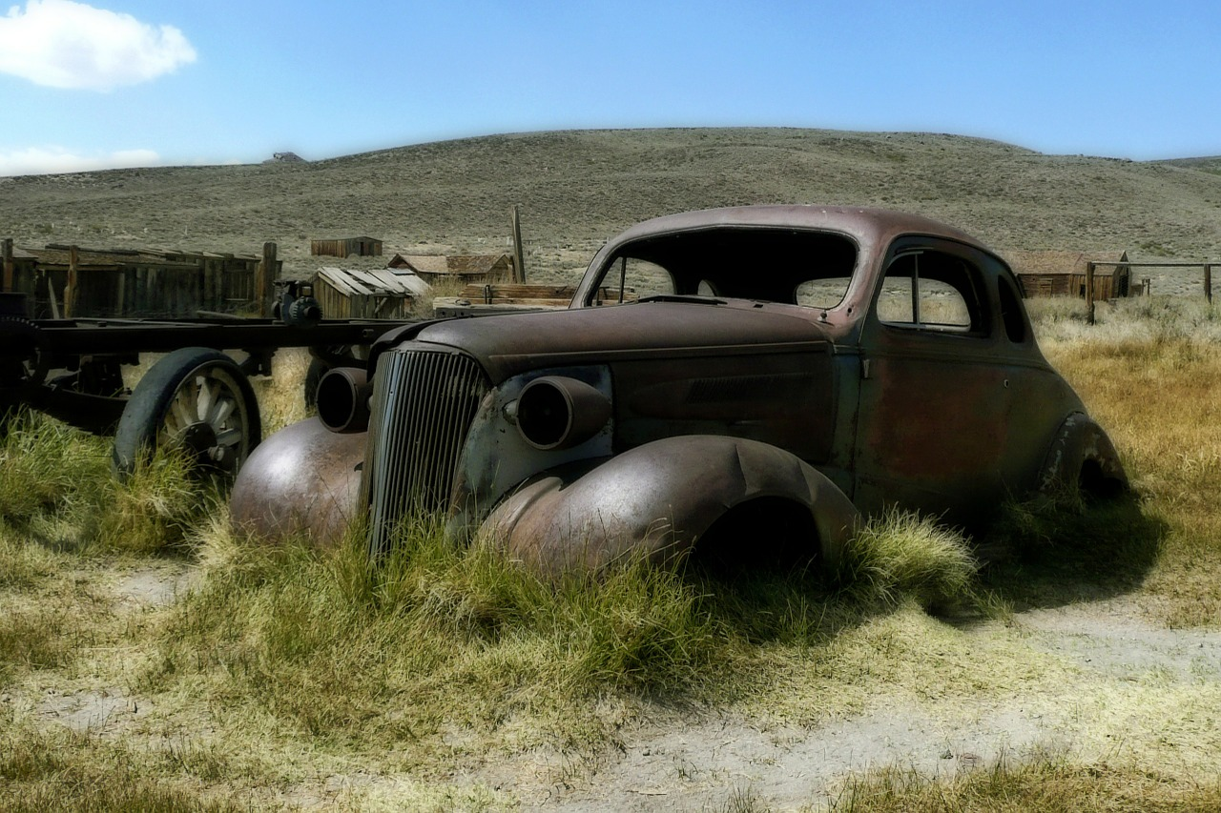
Aceitar o legado, ele faz parte da nossa vida!
Notes:
Primeira lição
Duplicação
Bridge
Uso fox em C#

Slide 14
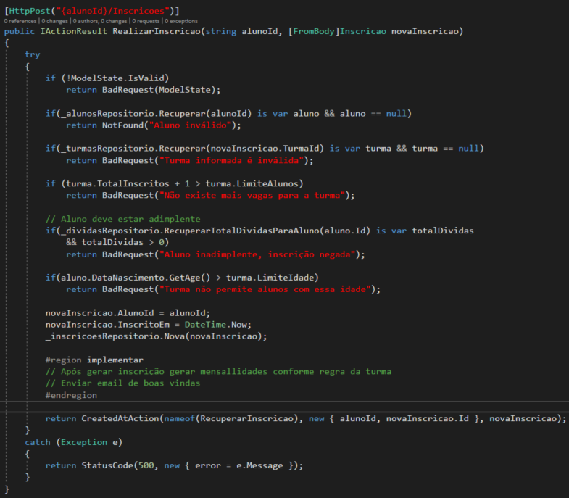
Notes:
Melhoria em repositórios (ainda são data access mas menos agressivos)
Mas colocamos o “negocio” no lugar errado

Slide 15
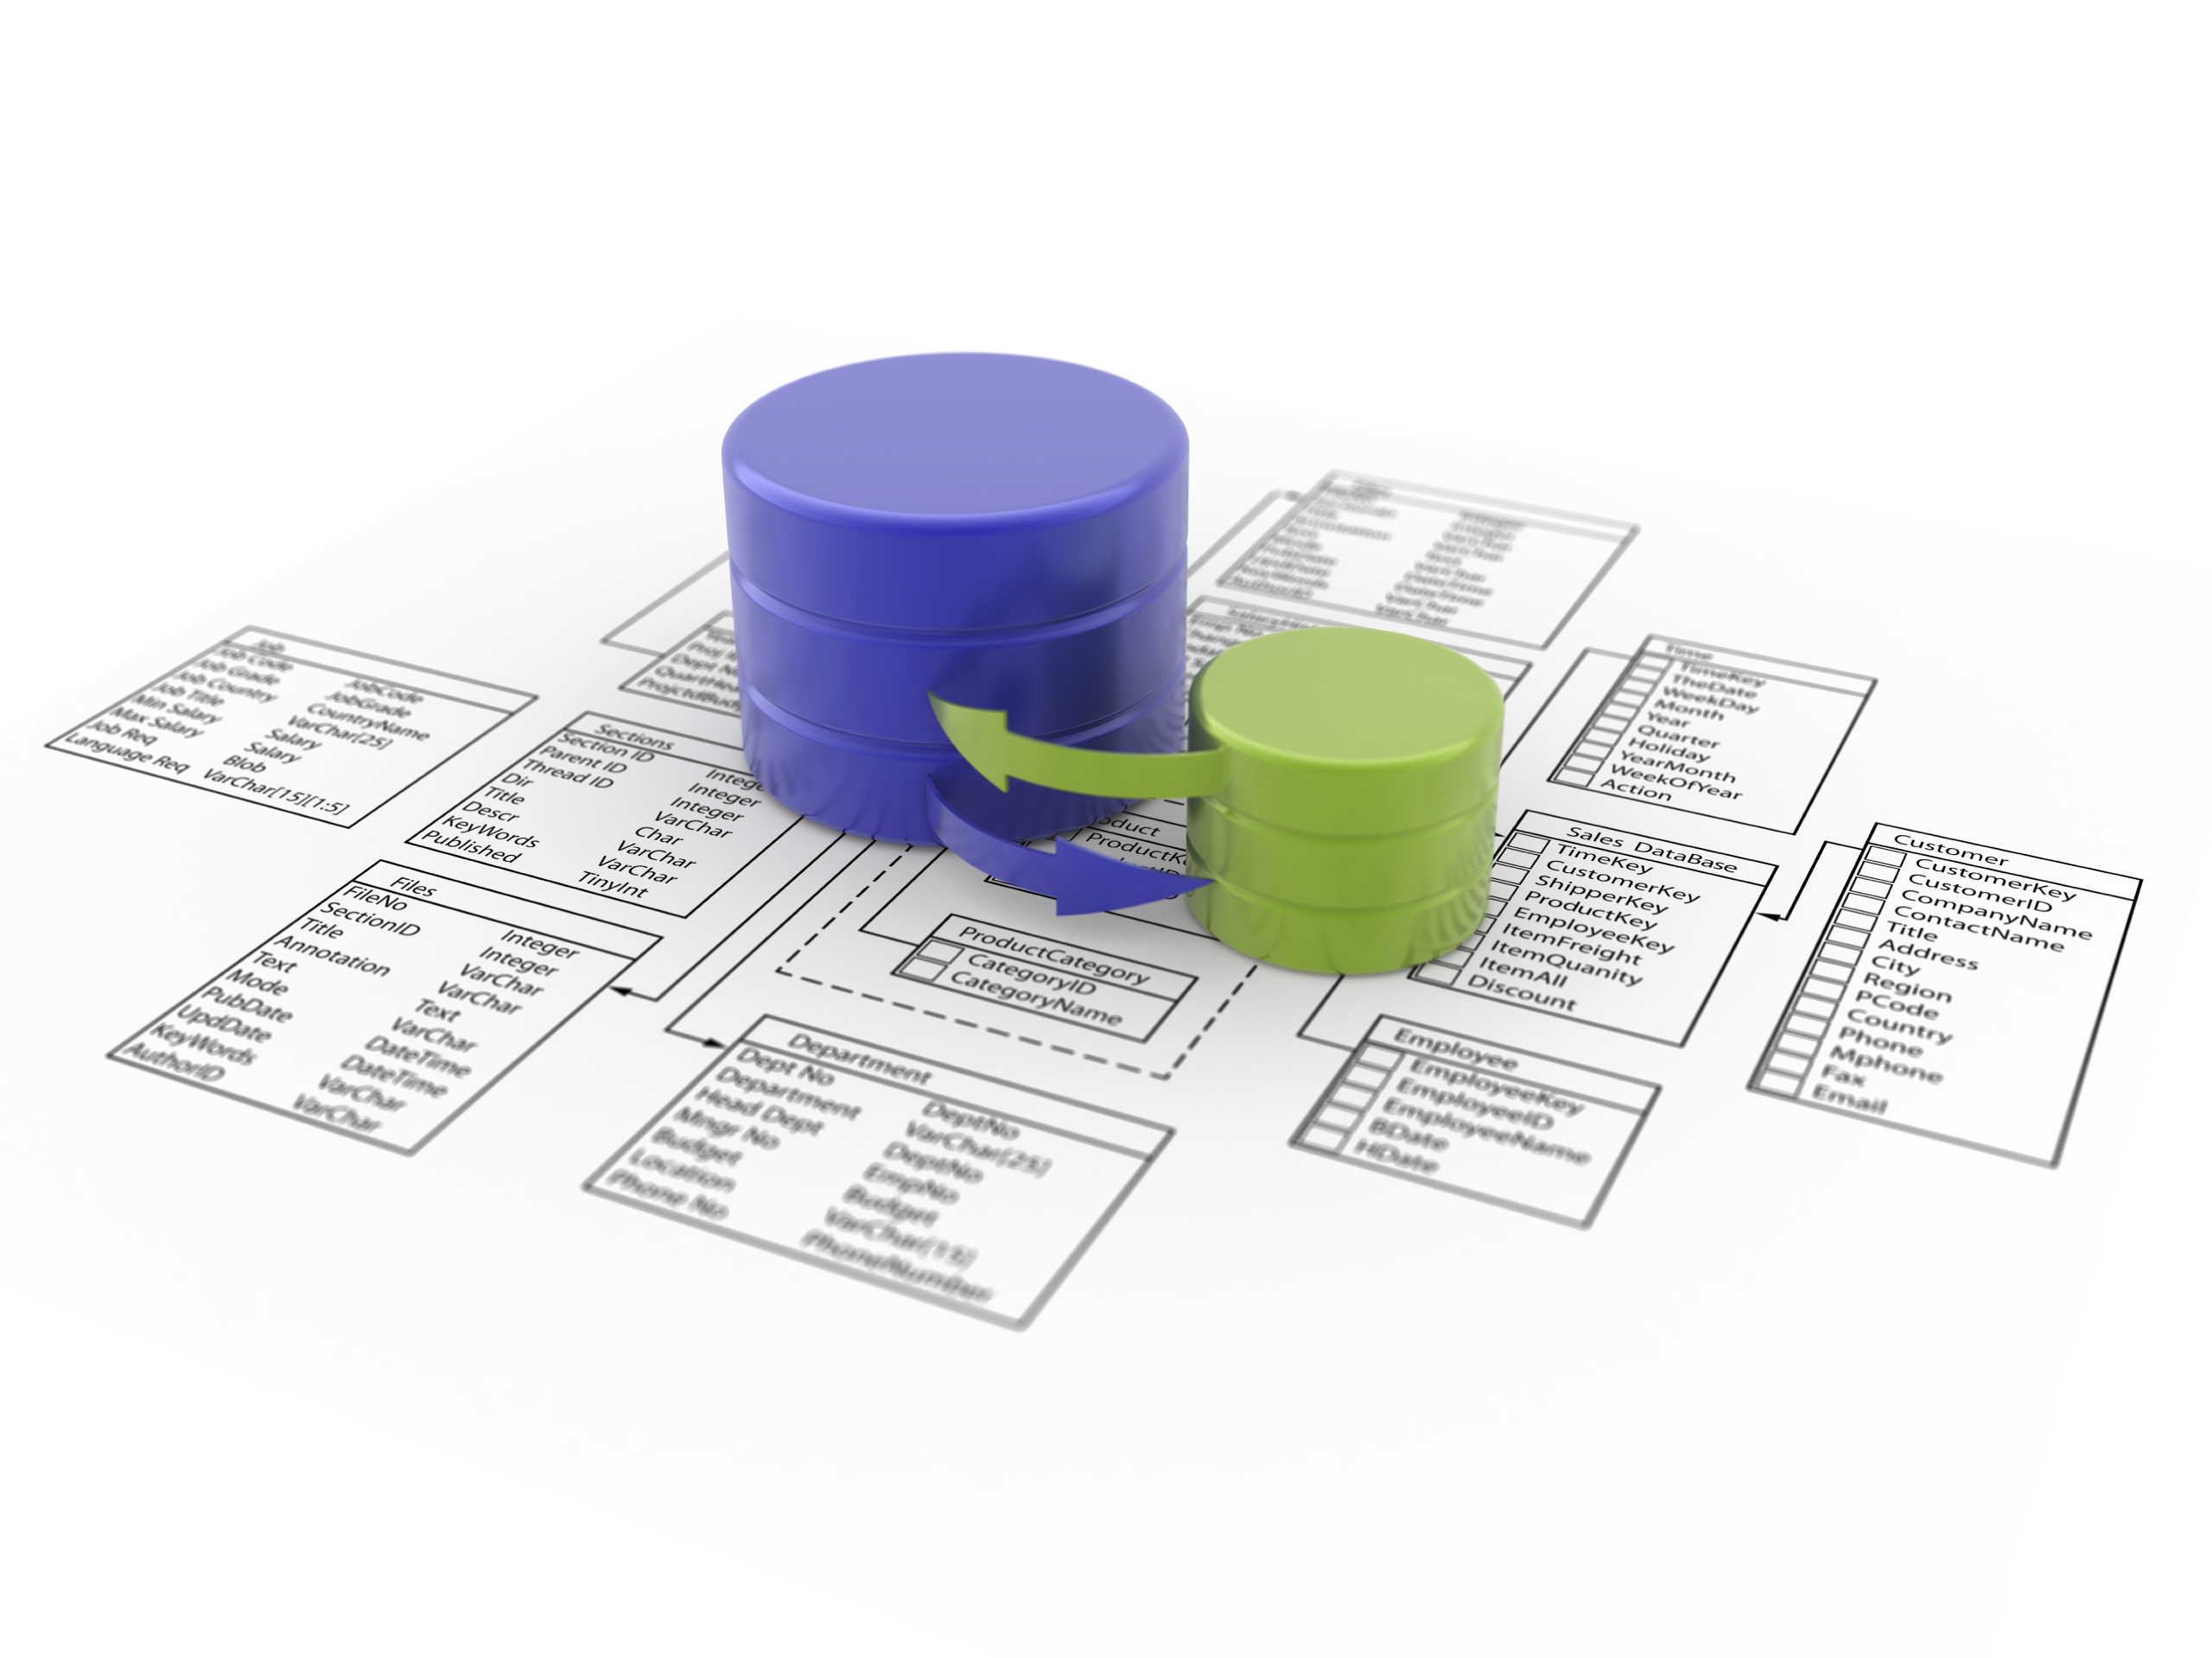
Cultura
Data-Driven-Design
Notes:
- Este tipo de código começou a deixar claro que nos estávamos muito presos em uma cultura Data-Driven

Slide 16
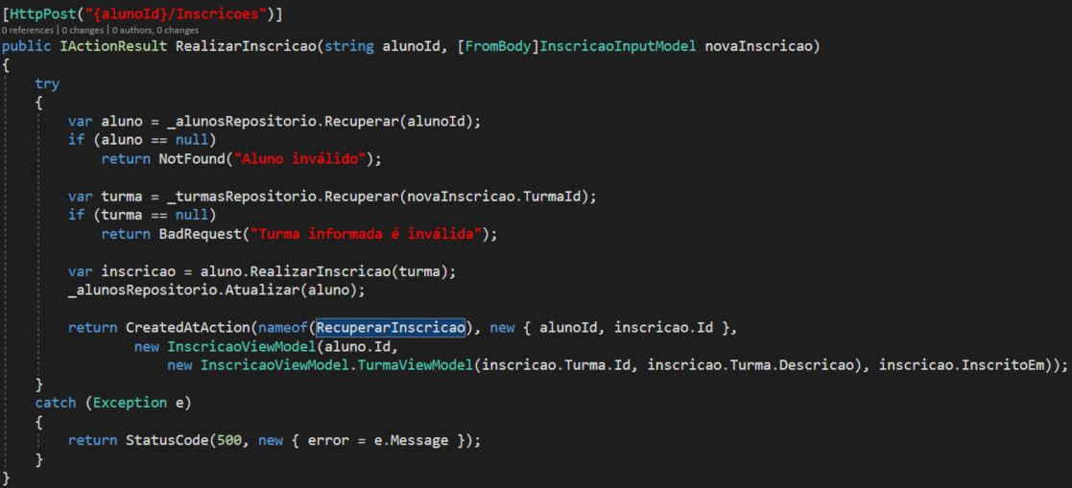
Notes:
- Aos poucos começamos a quebrar esse paradigma e iniciamos nossa jornada colocando o negocio onde deveria estar

Slide 17
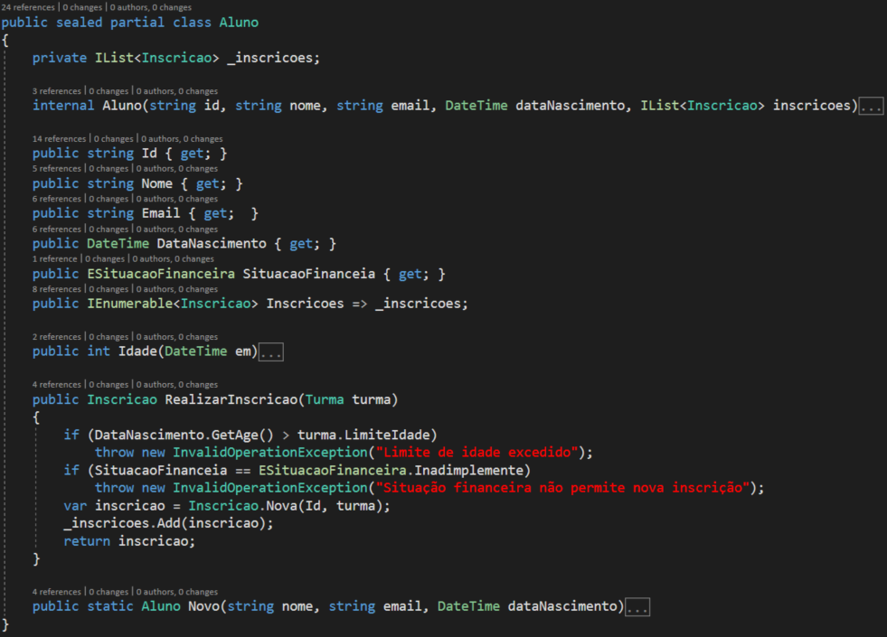
Notes:
- Não estávamos mais copiando código porque alguém disse que teria que ser assim. Começamos a enxergar o valor de cada mudança realizada no código

Slide 18
Notes:
Começamos a discutir sobre erros ...

Slide 19
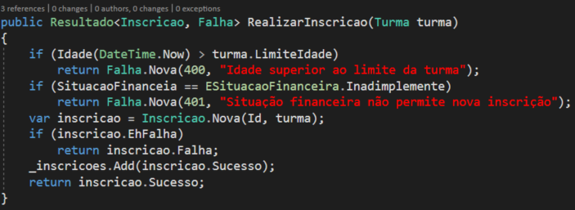
Notes:
- Então o envelope resultado fez sentido para nós... Não foi porque ficamos encantados com a programação funcional

Slide 20
O Domínio deve atender o negócio!
Notes:
- Finalmente estávamos entendendo que devemos atender o negócio!

Slide 21
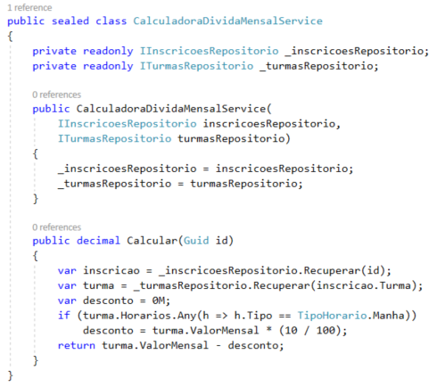
Cliente A
A mensalidade de escola de futebol tem valor mensal de R$50,00
Mas turmas da manhã tem 10% de desconto
Notes:
- Começamos a questionar a implementação de requisitos como esse

Slide 22
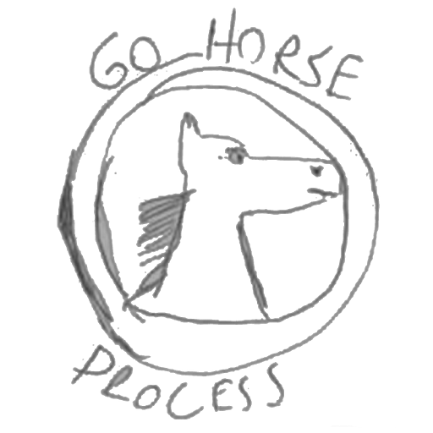
Cliente B
A mensalidade de escola de futebol tem valor mensal de R$50,00
Mas se morar mais que 20Km do clube recebe desconto de 10%.
E ganha 5% de desconto para cada familiar inscrito na mesma turma, com limite de 20%
Notes:
Mas como atender algo assim
Muitos já devem ter o pattern adequado na cabeça, mas nos não

Slide 23
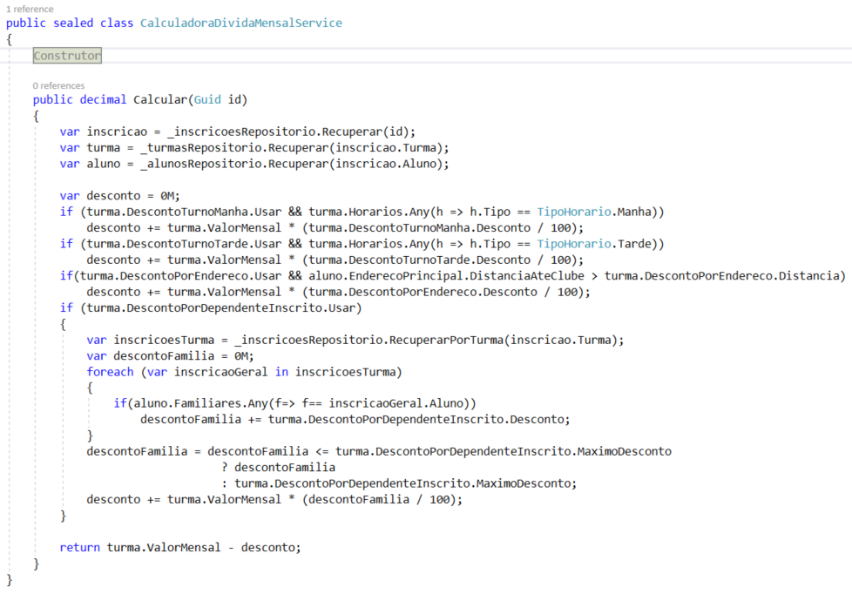

Notes:
Talvez usar algo assim ...
Apontar o uso de parâmetros no banco

Slide 24
CalculadoraDividaMensalService
Client library
SIM
CalcularCliente()
Possuo biblioteca do cliente?
Business Core
NÃO
CalcularPadrao()
Notes:
Mas por muito anos a arquitetura tratou esse problema com a ideia de bibliotecas separadas (VFP)

Slide 25
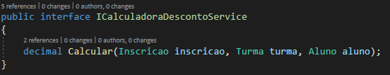
Notes:
- Uso de interfaces para abstração e percepção de valor (não para testes ainda)

Slide 26
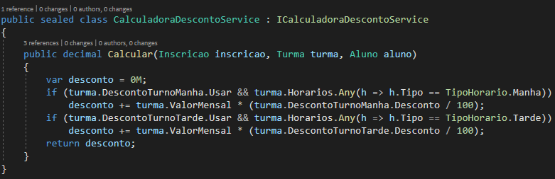
Implementação padrão
Notes:
- Implementação padrão com parametros

Slide 27
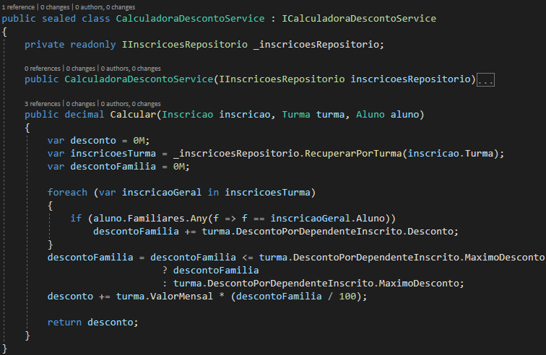
Implementação cliente A
Notes:
- Implementação de regras exclusivas para cliente

Slide 28
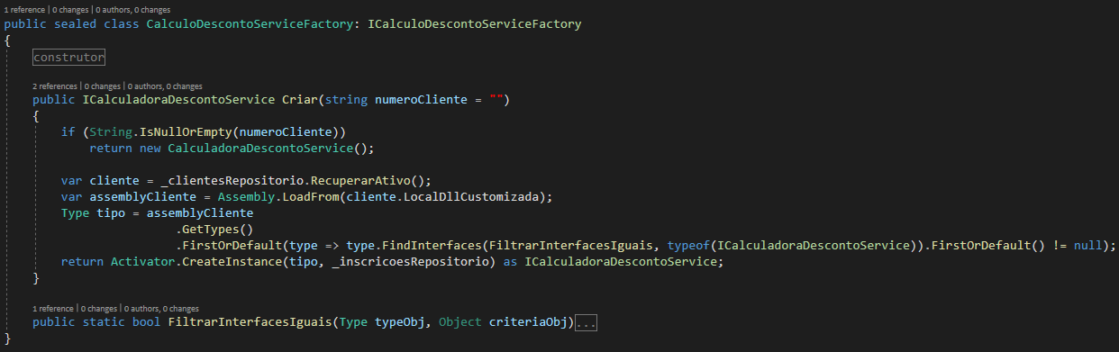
Fábrica
Notes:
- Entendemos o uso de pattern factory

Slide 29
Testabilidade
Flexibilidade
Padronização
Velocidade
Reutilização
Manutenção
Notes:
- Esse design nos trouxe vantagens mas dificilmente debatíamos sobre as desvantagens
- Queremos dizer que o uso de um padrão especifico poderia nos ajudar a resolver os pontos negativos

Slide 30

Design evolui conforme o time entende a entrega de valor do pattern
Notes:
- Apreendemos que não adianta sair usando padrões sem entender o valor que ele vai trazer e principalmente como encaixa-lo dentro do seu contexto

Slide 31
<<interface>> Strategy
+execute()
Context
ConcreteStrategyA
+execute()
ConcreteStrategyB
+execute()
Notes:
- Eis que entedemos que o padrão adapter nos ajudaria

Slide 32
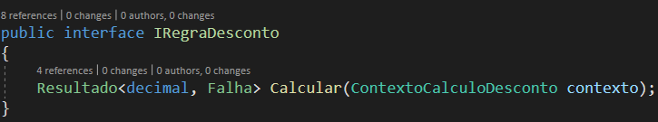
Notes:
- Abstraímos um pouco mais nosso problema

Slide 33
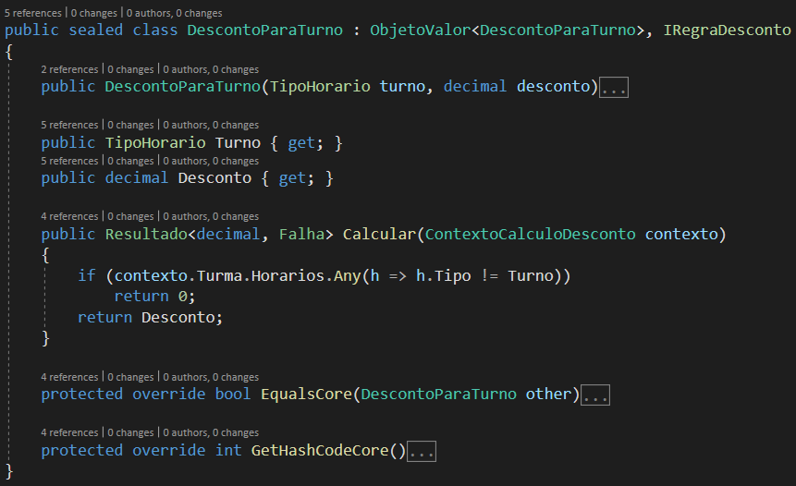

Slide 34
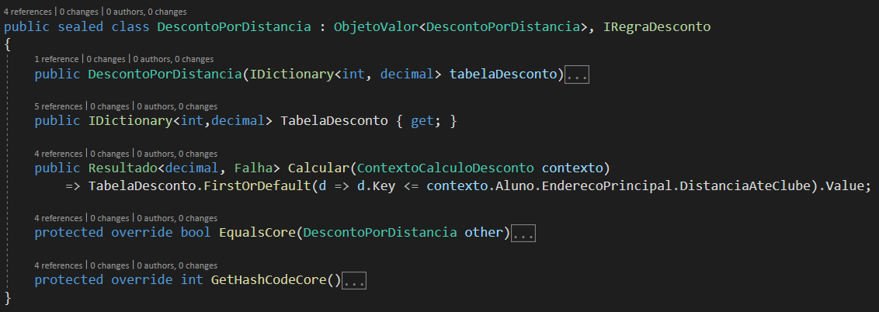

Slide 35
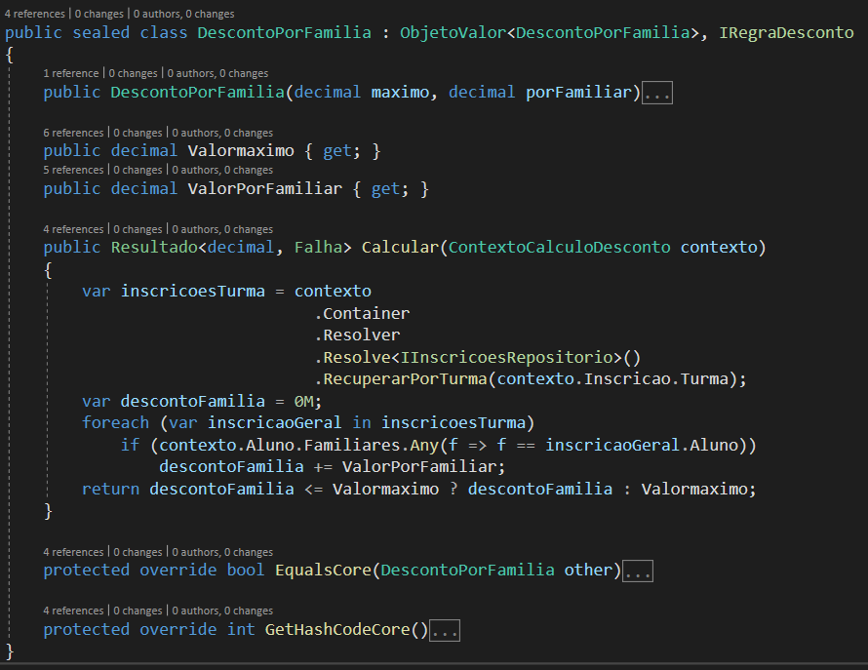

Slide 36
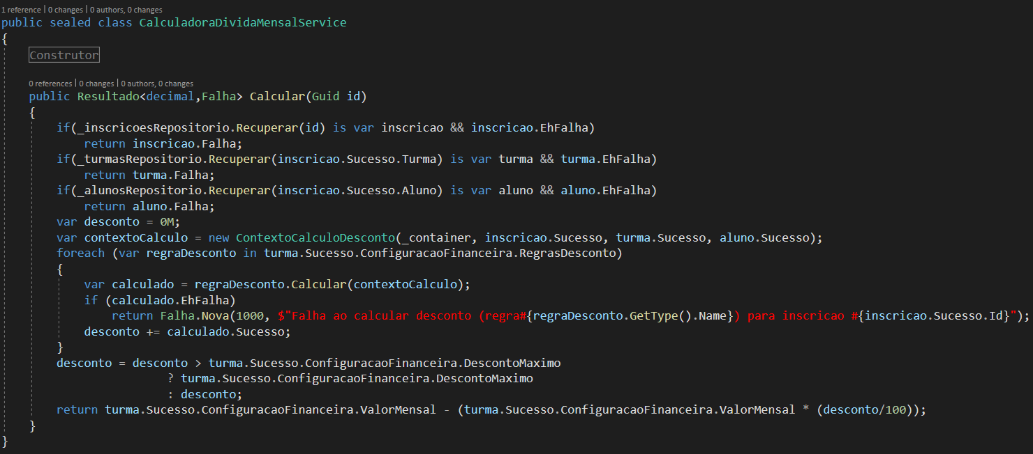

Slide 37
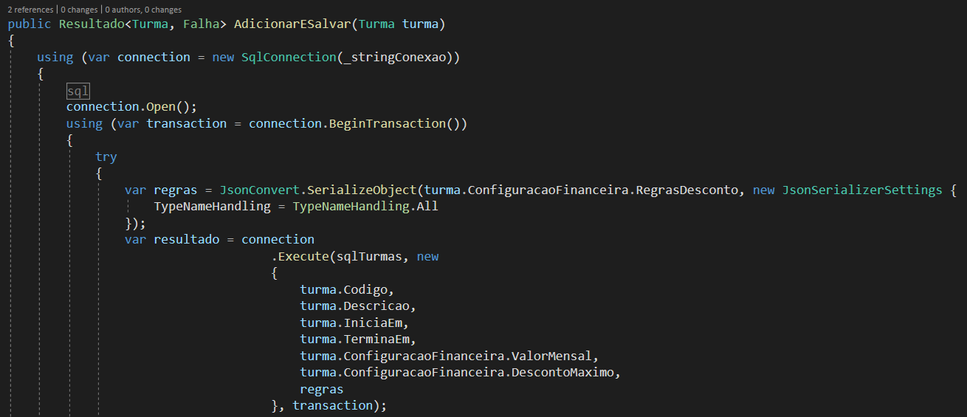

Slide 38

SRP – Single Responsibility Principle
OCP – Open/Closed Principle
LSP – Liskov Substitution Principle
ISP – Interface Segragation Principle
DIP – Dependecy Inversion Principle
Notes:
- Finalmente conseguimos entender o valor que o SOLID traz

Slide 39
Notes:
Com essa evolução Podemos chegar e discutir sobre outros pontos que desejamos como TDD, Microservicos e afins

Slide 40
Notes:
Decidimos que era hora de tentarmos evoluir nossa arquietura e então pensamos no padrão CQRS para orginazar as coisas um pocuo

Slide 41
User interface
Aplicação
Query Handler
Evento
FILA
Comando
Componente
Evento
Domínio
SQL
NoSQL

Slide 42
COMANDO
CONSULTA
User interface
Aplicação
Dapper
Evento
FILA
Comando
Componente
Evento
Domínio
SQL
NoSQL
Notes:
Mas o problema é que não temos maturidade para fazer essa seaparação de banco de dados
Como também nosso tipo de deploy de produto dificulta um pouco esse processo de atualização de um banco de leitura

Slide 43
Camada
Apresentação
InputModel
ViewModel
API
API
API
Camada
Aplicação
Camada
Negócio
Bounded Context
Services
Query
Command Handler
Camada
Domínio
Domain
Camada
Infraestrutura
Repositórios
Notes:
- Não tínhamos como implementar CQRS então decidimos entender que valor poderíamos aproveitar

Slide 44
Arquitetura e código evoluem conforme o time
Notes:
O importante é que o time entendeu o valor do padrão e aceitou abrir mão do banco de leitura
Ou seja decidimos que nossa arquitetura poderia evoluir depois

Slide 45
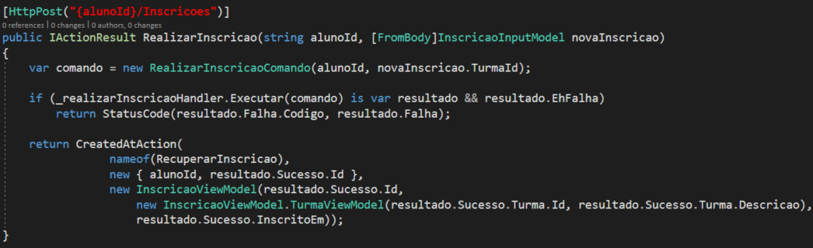

Slide 46
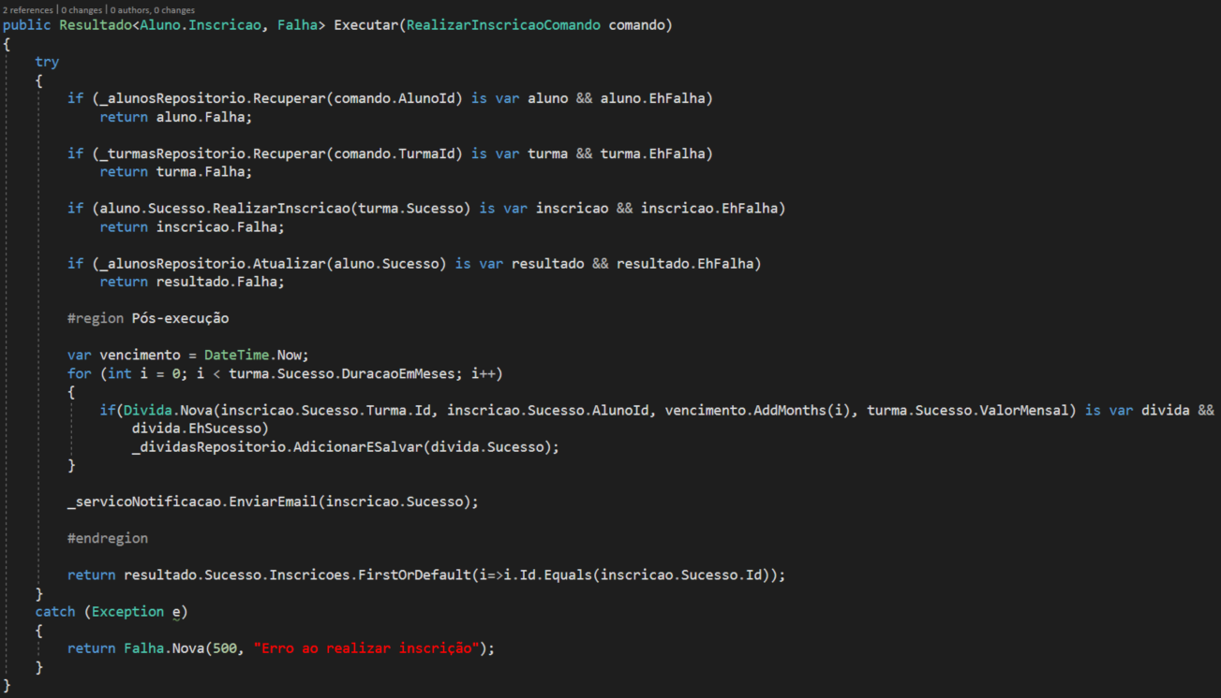

Slide 47
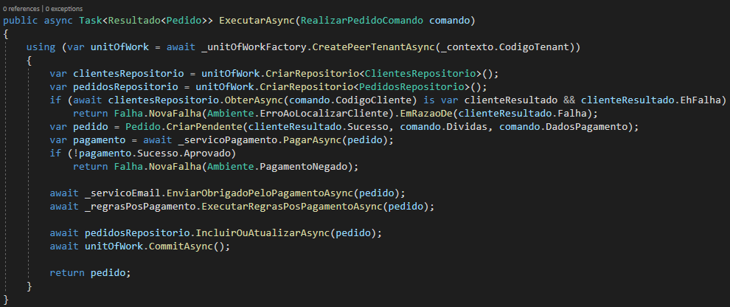

Slide 48
Recuperar cliente do banco de dados
Criar pedido
Realizar pagamento com gateway
Enviar email pelo sendgrid
Executar regras de negócio afetadas por um pagamento
Commit de alterações

Slide 50
Alta
coesão
Baixo Acoplamento
Notes:
- Nesse momento o time entendeu sobre coesão e acomplamento

Slide 51
5. Transação
2.
MundiPagg
POST
API
3.
1.
SendGrid
4.
DB
Motor de regras

Slide 52
Transação
POST
API
MundiPagg
Criar pedido
Bus
Gerenciador de pedidos
SendGrid
DB
Motor de regras
Notes:
- Valor de usar um message broker - Acoplamento

Slide 53
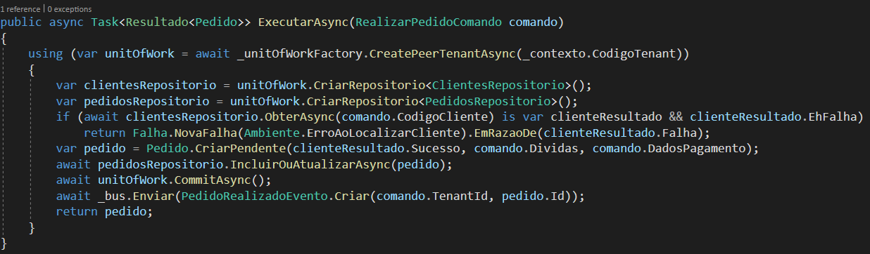

Slide 55
Portaria
Náutico
Bar
Eventos
Fornecedor/Consumidor
Consumidor/Fornecedor
Consumidor/Fornecedor
Consumidor/Fornecedor
Consumidor/Fornecedor
Cobrança bancária
(externo)
Hípica
Consumidor/Fornecedor
Fornecedor/Consumidor
Fornecedor/Consumidor
Fornecedor/Consumidor
Fornecedor/Consumidor
Consumidor/Fornecedor
Fornecedor/Consumidor
Conformista
Fornecedor/Consumidor
ACL
Financeiro
Contratos
Atendimento
Parceria
Fornecedor/Consumidor
Core domain
Mapa de contextos

Slide 56


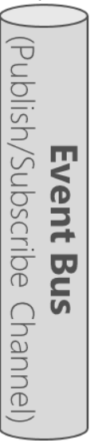


Identidade
Clientes
Tenants
SPA WEB
API Gateway
Social
SPA API
MOBILE
Financeiro
MOBILE API
Carteiras
Notes:
Sonhar como poderia ser

Slide 57
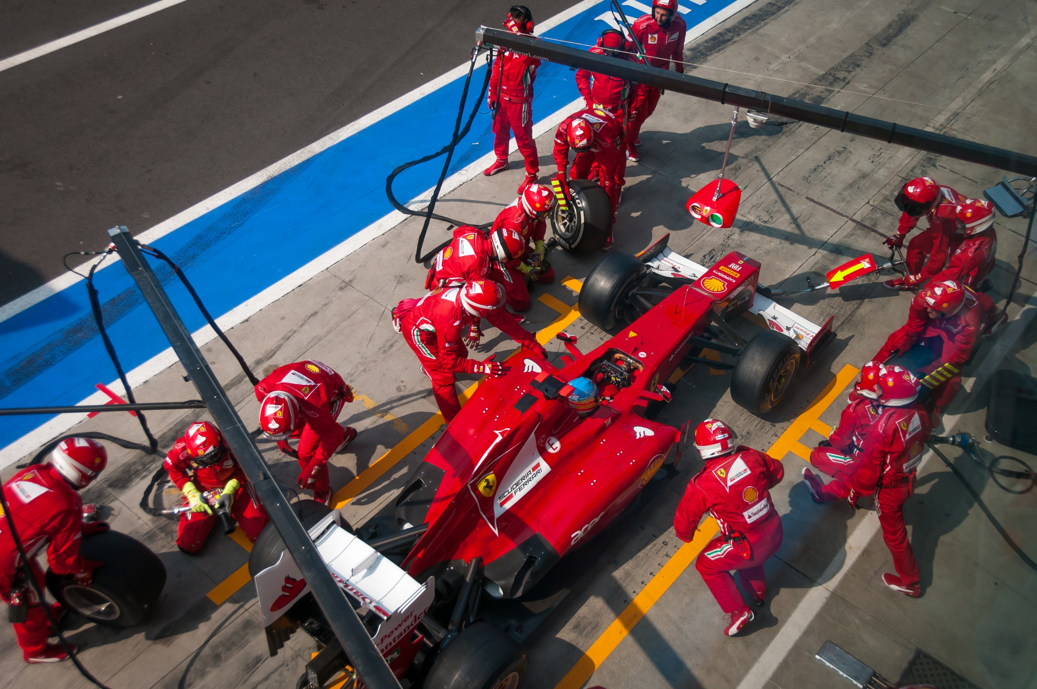

Slide 58
Times altamente produtivos são formados por pessoas que querem aprender constantemente!

Slide 59



Slide 60
Trilha Design de Código
Transformando código legado em código sustentável
Gabriel Schmitt Kohlrausch
gabriel@society.com.br
https://www.linkedin.com/in/gabrielsk/
Notes:
- Abertura
- Contextualizar legado de tecnologia mais novas mas escrito de forma que prejudica a manutenção

